Slide 1

Прозвенел для всех звонок.
Начинаем наш урок!

Slide 2
1
2
3
4
5
6
7
8
9
10
Назовите последующее число, числу 2?
Какое число осталось, мы не использовали сегодня?
Найдите сумму чисел 5 и 1?
Найдите разность 9 и 1?
Целое10, первая часть 1. Чему равна вторая часть?
Первое слагаемое 3, второе слагаемое 4. Чему равна сумма?
Назовите предыдущее число, числу 2.
Уменьшите 5 на 1.
Уменьшите 7 на 2.
Я задумала число, вычла из него 1 и получила 1. Какое число я задумала?
2
л
5
ч
1
т
9и
4 и
7к
3о
6
н
8и
10и

Slide 3
1
2
3
4
5
6
7
8
9
10
Какое число осталось, мы не использовали сегодня?
1
т
3о
5
ч
7к
9и
2
л
4 и
6
н
8и
10и
и

Slide 4


ТЕМА УРОКА:
ТОЧКИ И ЛИНИИ

Slide 5
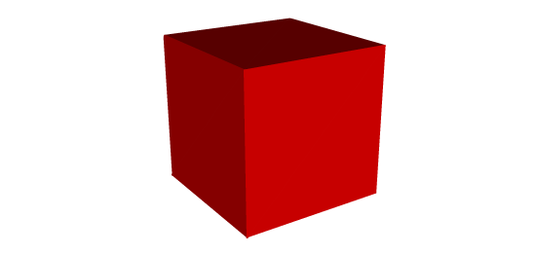
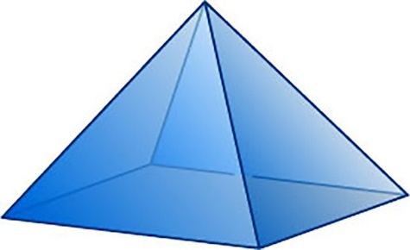

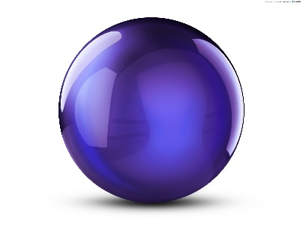
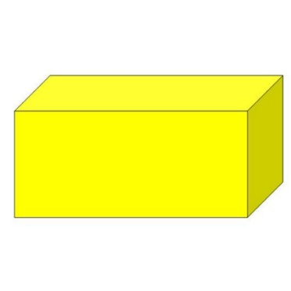
Объёмные
Страна
Геометрия
Плоские

Slide 6
Точка – это основная
и самая простая
геометрическая фигура

Slide 7
.
Е
А
.
Б
.
А
.
В
.
М
.
Д

Slide 8
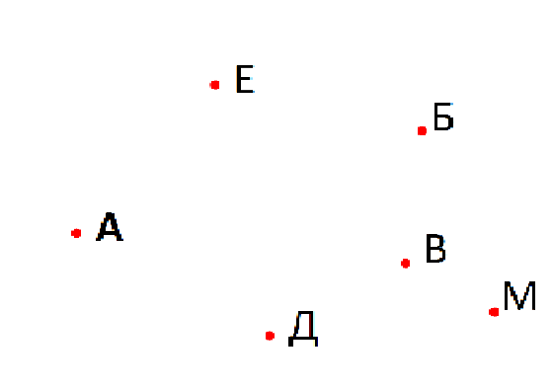

Slide 9
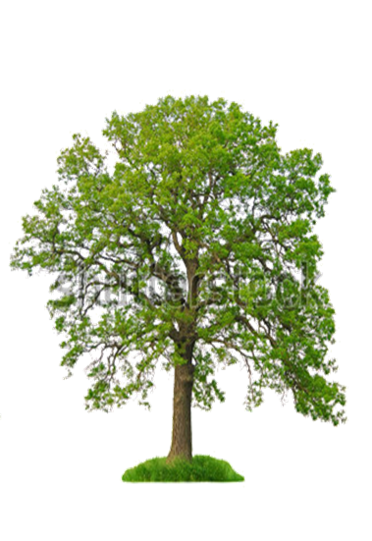
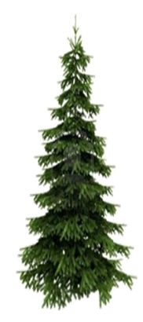
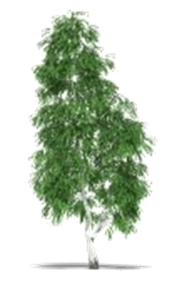


ЖИЛА – БЫЛА КРАСНАЯ ТОЧКА

Slide 13
ЛИНИИ

Slide 14
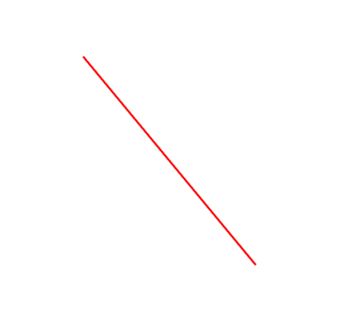
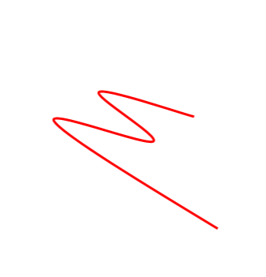
ЛИНИИ
Множество точек

Slide 15

Прямая – это основная
и самая простая
геометрическая фигура, которая не имеет ни начала , ни конца.

Slide 16

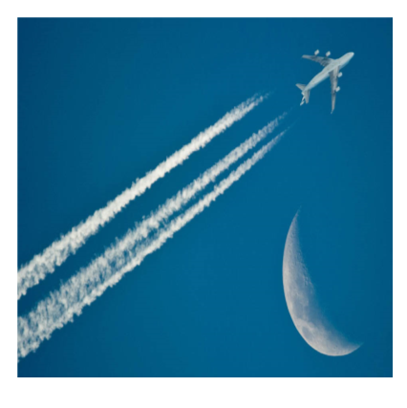
ЛИНИИ

Slide 17


Slide 18
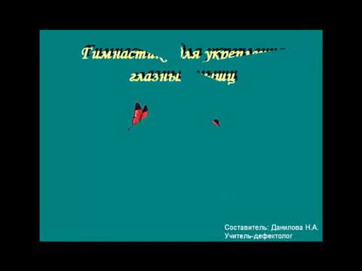


Slide 19
А

Slide 20
А

Slide 21
А

Slide 22
А

Slide 23
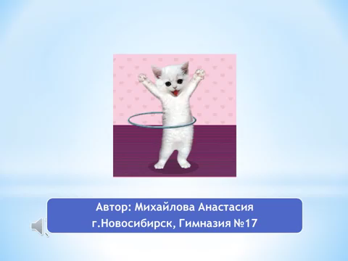

Slide 24
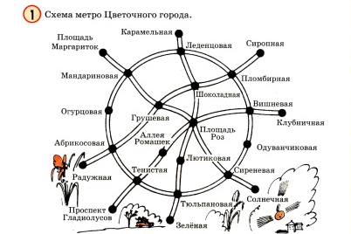
СХЕМА МЕТРО ЦВЕТОЧНОГО ГОРОДА

Slide 26

Замкнутая

Slide 27
Незамкнутая

Slide 28
А
Е
Д

Slide 29
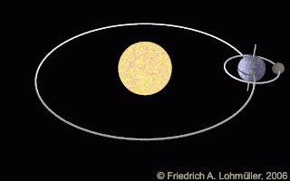
ВРАЩЕНИЕ ЗЕМЛИ ВОКРУГ СОЛНЦА

